Slide 1
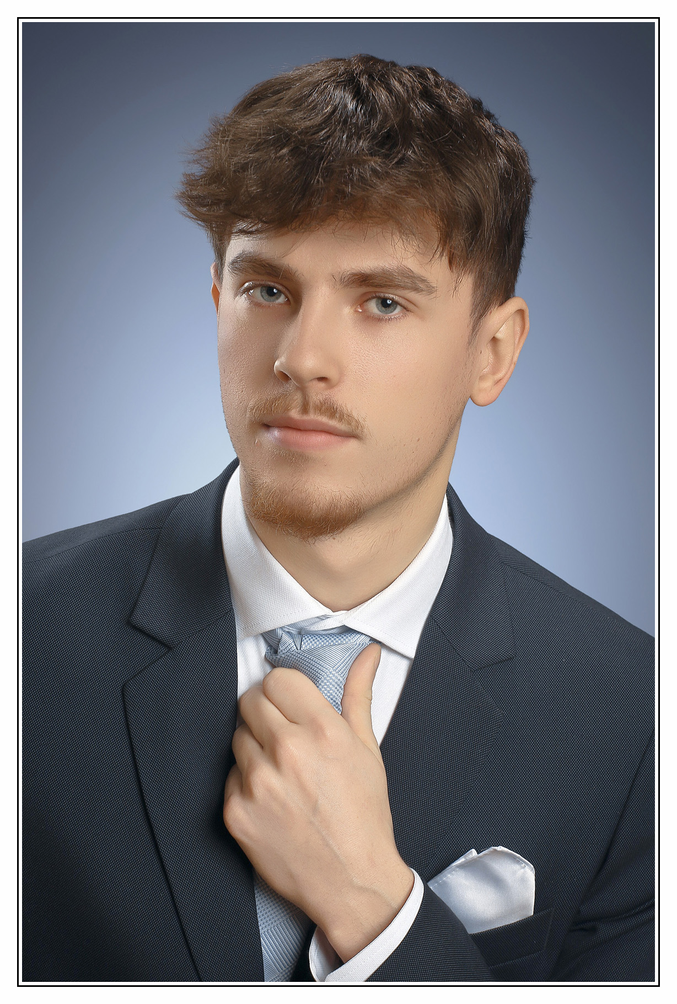
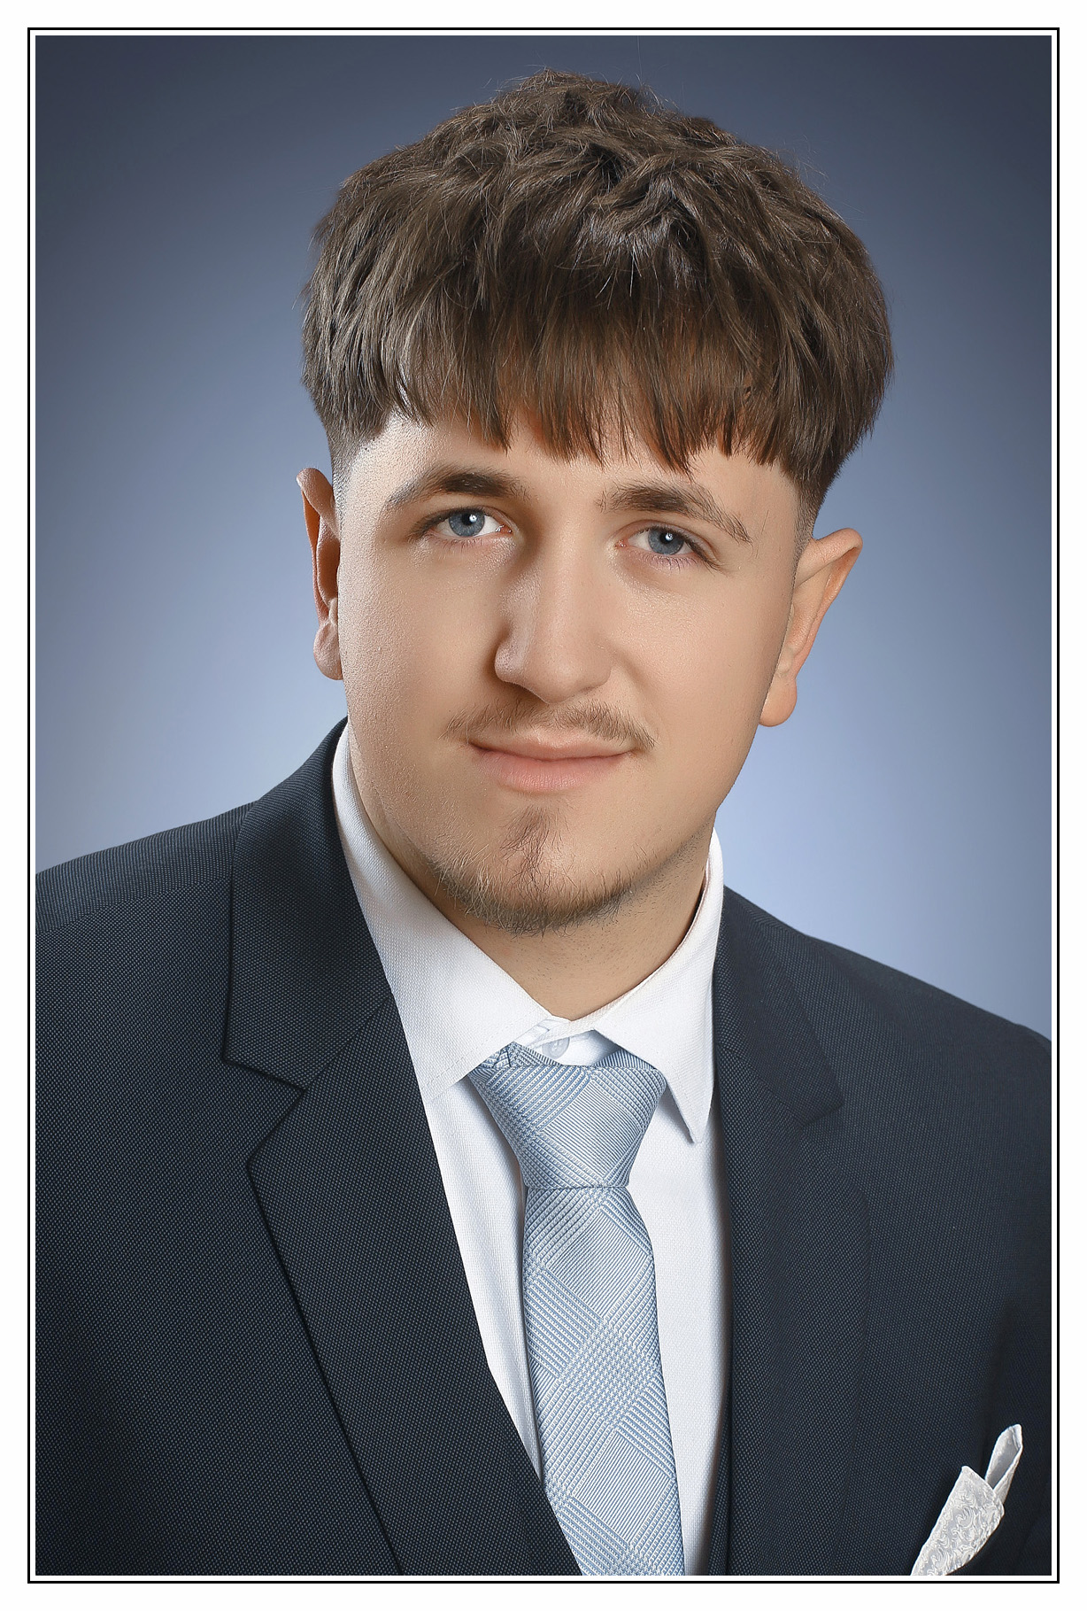

Magic Fridge 🧊
Intelligens hűtő- és kamrakezelő rendszer
Sutús Róbert
Udvari Dominik
Kevesebb pazarlás. Okosabb bevásárlás. Egyszerűbb háztartás.
Készítette: Sutús Róbert , Udvari Dominik
Notes:
Üdvözlünk mindenkit. Én Udvari Dominik vagyok és a társam pedig Sutús Róbert. Magic Fridge projektünket szeretnénk bemutatni. A rendszer célja, hogy a háztartási készletkezelést, a receptválasztást és a bevásárlást egy közös platformon támogassa. A fő értékünk, hogy kevesebb legyen az élelmiszer-pazarlás, gyorsabb legyen a napi döntéshozatal, és átláthatóbb legyen az otthoni élelmiszerkészlet.

Slide 2
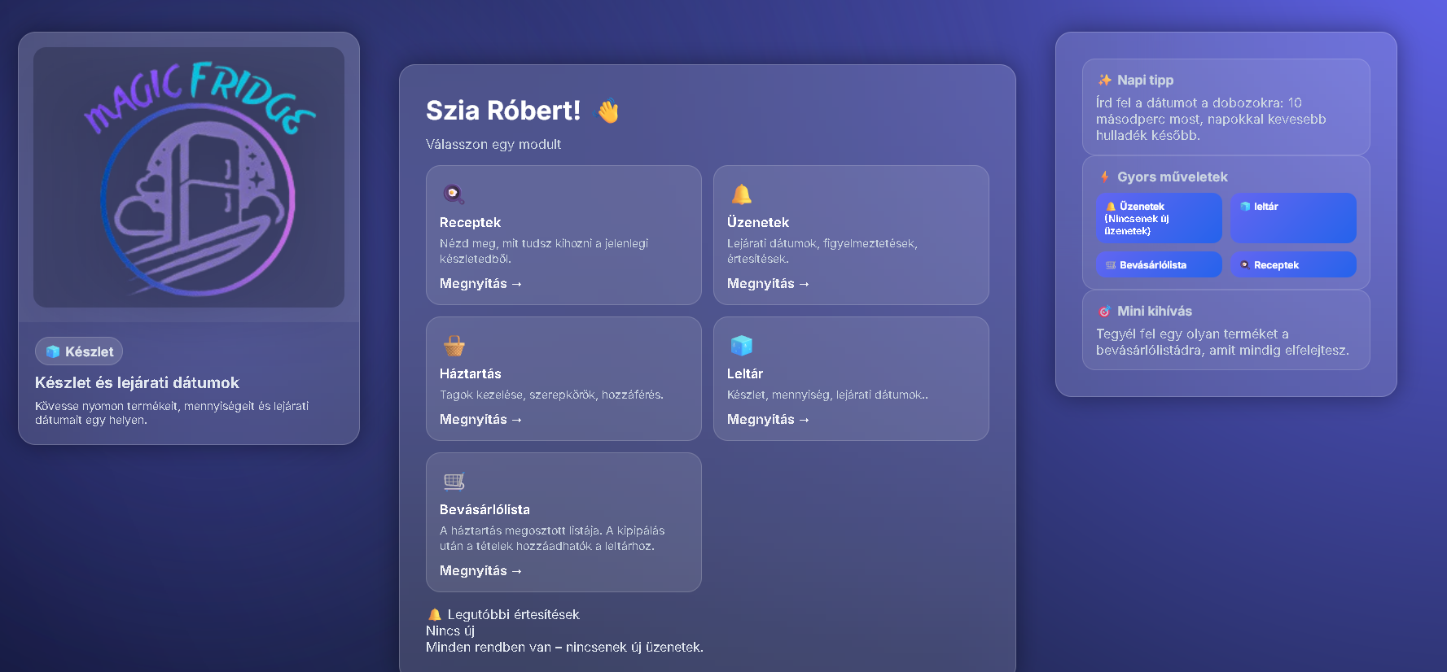
PROBLÉMA
Projekt célja
🗑️ Élelmiszer-pazarlás
📋 Kaotikus bevásárlás
👨‍👩‍👧 Koordináció hiánya
Lejárt termékek észrevétlenül kerülnek a kukába
Nincs áttekintés, mi van otthon és mi hiányzik
Többen vásárolnak, mindenki mást vesz meg
Notes:
A kiinduló probléma az, hogy a legtöbb háztartásban nehéz fejben tartani, miből mennyi van otthon, mi fog hamarosan lejárni, és mit kell pótolni. Emiatt gyakori a dupla vásárlás és a kidobott élelmiszer. A Magic Fridge erre ad gyakorlati megoldást készletfigyeléssel, lejáratkövetéssel és receptalapú bevásárlási támogatással.

Slide 3
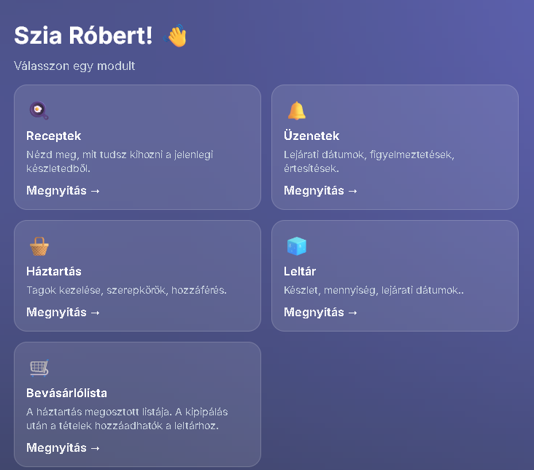

MEGOLDÁS
A Magic Fridge főbb funkciói
📦
🛒
🍳
Raktárkészlet kezelés
Automatikus bevásárlólista
Recept ↔ Raktár összevetés
Mennyiség és lejárati idő nyomon követése
Hiányzó termékek automatikusan listára kerülnek
Külső API-ból lekért receptek alapján tervez
👨‍👩‍👧
🔔
Háztartás kezelés
Üzenetek és értesítések
Tagok meghívása, szerepkörök és jogosultságok kezelése
Háztartáson belüli kommunikáció és automatikus riasztások
Notes:
A rendszer több egymásra épülő modulból áll: belépés/regisztráció, háztartáskezelés, raktárkezelés, receptmodul, üzenetek és bevásárlólista. A lényeg, hogy ezek nem külön-külön működnek, hanem folyamatot alkotnak: készletből indulunk, receptet választunk, hiány esetén listát készítünk, majd vásárlás után frissítjük a készletet.

Slide 4
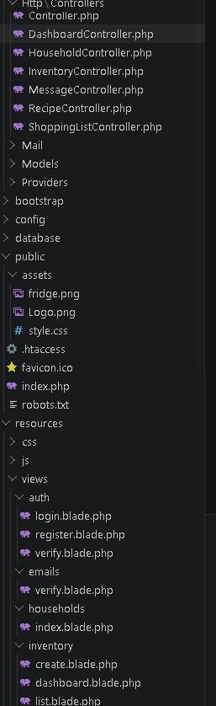
ARCHITEKTÚRA
Technológia
⚙️
Backend
🎨
Frontend
Laravel 12 + PHP 8.2
Blade + Vite + CSS
🗄️
Adatbázis
🌐
Külső API
MySQL – strukturált, relációs adatmodell
Recept adatok lekérése és fordítása
Notes:
A projekt backendje Laravel alapú PHP környezetben készült, a frontend oldalon Blade nézetek, JavaScript és Vite támogatja a megjelenítést és interakciót. Az adatokat relációs adatbázisban tároljuk. A backend üzleti logikát kezel, a frontend a felhasználói élményt, a külső API pedig receptadatokkal bővíti a rendszert.

Slide 5
ADATBÁZIS
Főbb adatbázis táblák
👥 Felhasználók & Háztartás
🛒 Készlet & Bevásárlás
users, households, household_members, household_invites
inventory_items, shopping_list_items
🍳 Receptek
💬 Üzenetek
recipes, recipe_ingredients,
api_recipe_translations, translations_cache
messages – háztartáson belüli értesítések
Notes:
Az adatbázis külön táblákban kezeli a felhasználókat, háztartásokat, készletelemeket, recepteket, üzeneteket és bevásárlólista-elemeket. Rövid demo során jól látható a teljes körfolyamat: belépés, készletfeltöltés, receptellenőrzés, hiánylistázás, bevásárlólista és készletfrissítés.

Slide 6
BACKEND
Backend technológia
⚙️ Keretrendszer
🛣️ Routing & Auth
Laravel 12, PHP 8.2, Composer, Artisan CLI
routes/web.php, AuthController
🎮 Vezérlők
📧 Mail & Queue
HouseholdController, InventoryController,
RecipeController, MessageController
Mail – e-mail értesítések, aszinkron feldolgozás
Notes:
Ez az oldal röviden bemutatja, hogy a rendszer szerveroldali része Laravel 12 alapon fut (PHP 8.2), Composer csomagkezeléssel és Artisan CLI eszközökkel. A Routing & Auth rész mutatja, hogy a webes útvonalak a routes/web.php fájlban vannak, és a beléptetés kezelése külön AuthController-ben történik. A Vezérlők blokkban a fő üzleti logikát kezelő kontrollerek szerepelnek (Household, Inventory, Recipe, Message), amelyek az egyes funkciókért felelnek. A Mail & Queue rész azt jelzi, hogy az e-mail értesítések és a hosszabb futású műveletek aszinkron feldolgozással mennek, így gyorsabb marad a felhasználói élmény.

Slide 7
FRONTEND
Frontend technológia
🎨 Sablonok
⚡ Build eszköz
Blade, @extends, @yield, layouts/app
Vite, npm
💎 Stílus
🖼️ Egyedi CSS
Tailwind v4, app.css,
@import, @theme
style.css – sötét téma, kártya komponensek, animációk

Slide 8
RESZPONZIVITÁS
Reszponzív design
🖥️ Asztali nézet
💻 Tablet
>980px, 3-oszlopos rács, teljes navigáció, fix oldalsáv
700–980px, kompakt menü
📱 Mobil
🖨️ Nyomtatás
<760px, 1-oszlop,
kártya nézet, hamburger menü
@media print – tiszta, nyomtatható bevásárlólista
Notes:
A felület reszponzív kialakítása külön optimalizált nézeteket biztosít asztali, tablet és mobil eszközökre, figyelembe véve a különböző kijelzőméreteket és felhasználói interakciókat. Az asztali verzió 3 oszlopos rácsszerkezetet és teljes navigációt alkalmaz, míg kisebb képernyőkön kompakt menü és egyoszlopos elrendezés javítja a használhatóságot. A rendszer nyomtatási nézetet is támogat, amely tiszta, strukturált és nyomtatható tartalommegjelenítést biztosít @media print használatával.

Slide 9
CSAPAT
Csapat munka
👨‍💻 Sutús Róbert
🎨 Udvari Dominik
backend, adatbázis, API integráció, vezérlők
frontend, UI/UX, reszponzív
🤝 Közös munka
🚀 Eredmény
tervezés, kódreview,
tesztelés, agile
Magic Fridge – működő, használható alkalmazás
Notes:
A projekt fejlesztése csapatmunkában valósult meg, ahol a backend, adatbázis-kezelés és API-integrációk mellett a frontend és UI/UX tervezés is elkülönített feladatkörök szerint készült. A közös munkafolyamatot tervezés, kódreview és tesztelés támogatta agilis szemléletben, biztosítva a hatékony együttműködést. Az eredmény egy működő, reszponzív és felhasználóbarát alkalmazás lett, amely a Magic Fridge rendszer teljes funkcionalitását biztosítja.

Slide 10

Eredmények & Jövő
✅ Elkészült
🔮 Jövőbeli fejlesztések
Teljes auth rendszer
Háztartás- és raktárkezelés
Recept API integráció
Automatikus bevásárlólista
Mobil applikáció
AI alapú javaslatok
Vonalkód-olvasó integráció
Statisztikák és riportok
Notes:
Összességében a Magic Fridge egy használható, valós problémára épülő megoldás. A legnagyobb előny a jobb átláthatóság, kevesebb pazarlás és egyszerűbb közös háztartási működés. Jövőben tovább bővíthető például okosabb ajánlásokkal vagy mobil fókuszú funkciókkal
A Magic Fridge projekt sikeresen megvalósította az alapvető funkciókat, többek között a hitelesítési rendszert, a háztartás- és raktárkezelést, valamint az automatikus bevásárlólista és recept API integrációját. A fejlesztés során kiemelt szempont volt a skálázhatóság és a felhasználói élmény, amely stabil alapot biztosít a jövőbeli bővítésekhez. A tervezett fejlesztések között szerepel mobilalkalmazás támogatás, AI-alapú ajánlórendszer, vonalkód-olvasó integráció, valamint részletes statisztikai és riport funkciók bevezetése.

